Slide 1

ПРАВОВЫЕ
ОСНОВЫ НАБЛЮДЕНИЯ

Slide 2
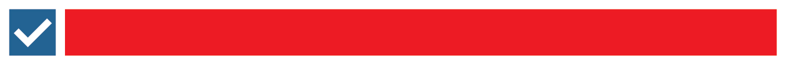
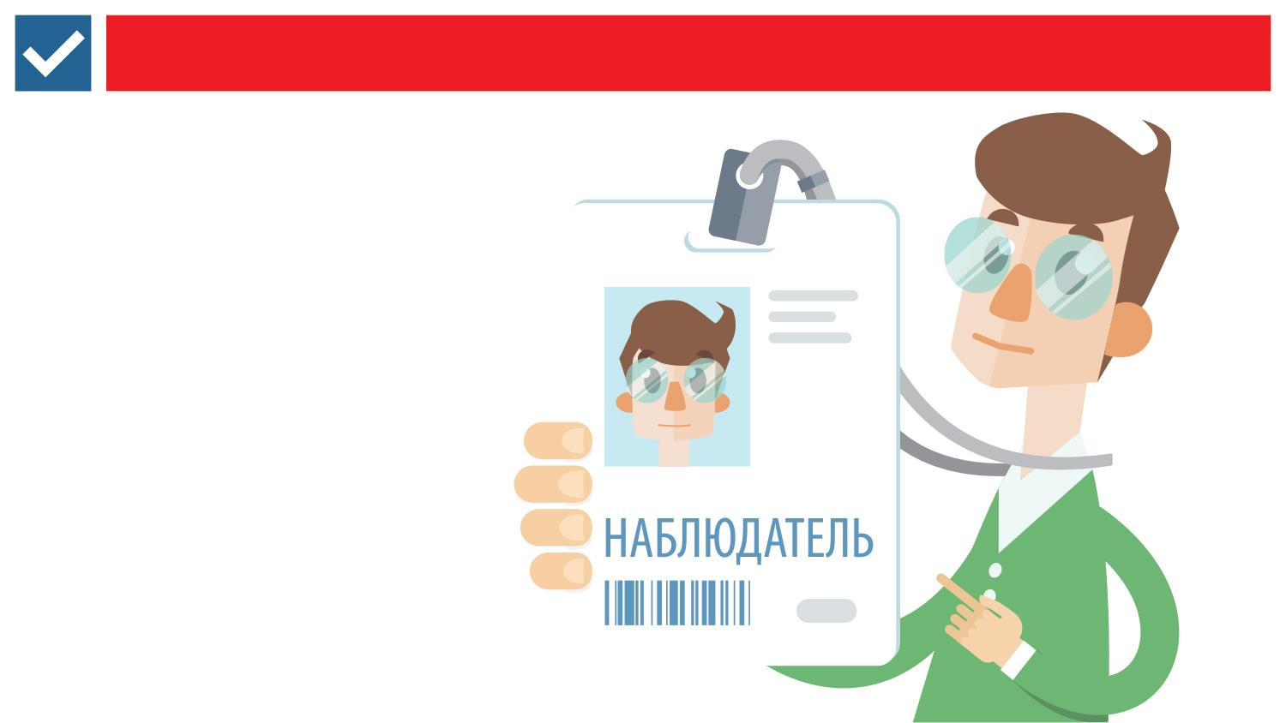
1
КТО ТАКОЙ НАБЛЮДАТЕЛЬ?
НАБЛЮДАТЕЛЬ – гражданин Российской Федерации, уполномоченный осуществлять наблюдение за проведением голосования, подсчетом голосов и иной деятельностью комиссии
в период проведения голосования, установления его итогов, определения результатов выборов, референдума, включая деятельность комиссии по проверке правильности установления итогов голосования и определения результатов выборов, референдума.
Подпункт 42 статьи 2, Федеральный закон от 12 июня 2002 года № 67-ФЗ «Об основных гарантиях избирательных прав и права на участие в референдуме граждан Российской Федерации»

Slide 3
2
НАБЛЮДАТЕЛЮ В ДЕНЬ ГОЛОСОВАНИЯ
Наблюдение начинается с момента начала работы УИК в день голосования
и продолжается до сообщения из вышестоящей избирательной комиссии
о приеме протокола УИК об итогах голосования.
Доступ наблюдателя в помещение для голосования обеспечивается не менее чем за один час до начала голосования.
Начиная наблюдение на избирательном участке
1
1
2
3
Предъявите паспорт или заменяющий его документ; направление, выданное зарегистрированным кандидатом, избирательным объединением, интересы которых вы представляете.
Убедитесь, что ваши данные
(в том числе номер телефона) внесли в список лиц, присутствующих в помещении для голосования.
Займите место для наблюдения или место для фото- или видеосъемки, которое вам покажет председатель УИК.

Slide 4

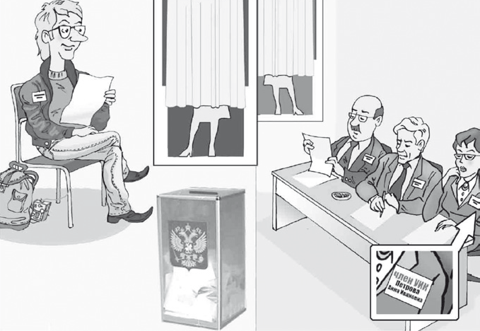
3
МЕСТО ДЛЯ НАБЛЮДЕНИЯ
Кабины для голосования
Ящики для голосования,
технические средства подсчета голосов
(если они используются)
Места выдачи бюллетеней

Slide 5

4
ПРЕДСЕДАТЕЛЬ УИК НЕ РАЗРЕШАЕТ НАБЛЮДАТЕЛЮ НАХОДИТЬСЯ НА ТОМ МЕСТЕ, ГДЕ ОН РАСПОЛОЖИЛСЯ.
ПРАВ ЛИ ПРЕДСЕДАТЕЛЬ?
Председатель прав. Он определит для наблюдателя место, с которого будут видны места выдачи бюллетеней, кабины или иные специально оборудованные места для тайного голосования, ящики для голосования, технические средства подсчета голосов (при их использовании).
Председатель УИК также покажет место
для проведения фото- и видеосъемки, где она
не будет нарушать тайну голосования и одновременно наблюдателю будет обеспечен обзор помещения для голосования.

Slide 6
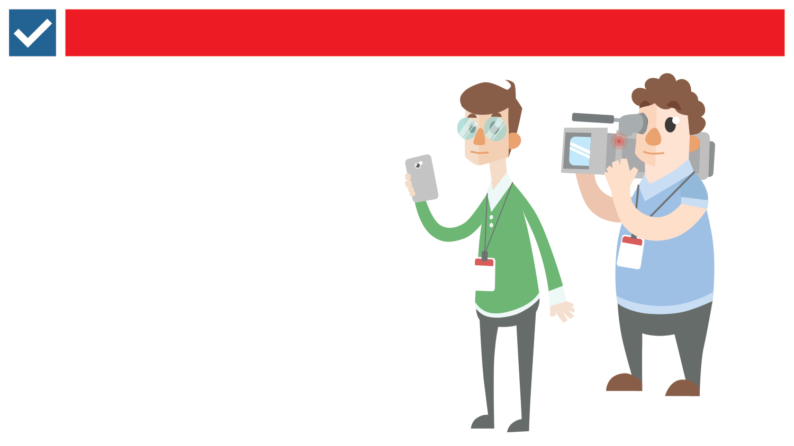
5
ФОТО- И ВИДЕОСЪЕМКА
При проведении фото- и видеосъемки ЦИК России
рекомендует соблюдать следующие правила:
1. Проведение фото- и видеосъемки в помещении для голосования не должно нарушать тайну голосования и должно исключать возможность контроля за волеизъявлением избирателей.
Поэтому недопустимо вести фото- и видеосъемку в местах, предназначенных для заполнения бюллетеней, фото- и видеосъемку заполненных бюллетеней до начала подсчета голосов. (квартире).
2. Фото- и видеосъемка граждан в помещении для голосования должна осуществляться
с соблюдением положений статьи 152 Гражданского кодекса Российской Федерации, т.е. с учетом возможности обнародования и дальнейшего использования изображений физического лица только с его согласия, если изображение этого физического лица является основным элементом фотокадра (видеоряда).
3. Фото- и видеосъемка работы членов избирательной комиссии со списком избирателей должна осуществляться таким образом, чтобы сохранялась конфиденциальность персональных данных,
которые в нем содержатся.
4. При осуществлении наблюдения за организацией голосования вне помещения для голосования следует получить разрешение избирателя на проведение фото- и (или) видеосъемки в его доме (квартире).

Slide 7
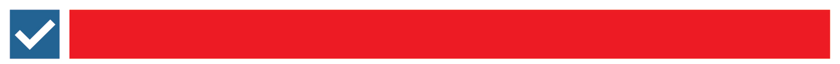
6
С КАКИМИ ДОКУМЕНТАМИ УИК МОЖНО ОЗНАКОМИТЬСЯ В ДЕНЬ ГОЛОСОВАНИЯ?
Со списками избирателей;
с реестром заявлений и устных обращений о голосовании вне помещения
для голосования;
с реестром избирателей, подавших заявление о включении в список избирателей по месту нахождения;
с реестром избирателей, подлежащих исключению из списка избирателей;
с реестром выдачи открепительных удостоверений (при проведении дополнительных выборов депутата Государственной Думы Федерального Собрания Российской Федерации седьмого созыва по одномандатному избирательному округу);
с данными протокола УИК об итогах голосования и приложенными
к нему документами.

Slide 8
7
ГОЛОСОВАНИЕ ВНЕ ПОМЕЩЕНИЯ ДЛЯ ГОЛОСОВАНИЯ
Для организации голосования вне помещения для голосования за 30 минут председатель УИК объявляет о том, что будет проводиться такое голосование.
СОСТАВ ВЫЕЗДНОЙ ГРУППЫ
2 ЧЛЕНА УИК С ПРАВОМ РЕШАЮЩЕГО ГОЛОСА | + (обеспечивается возможность) | 2 И БОЛЕЕ ЧЛЕНОВ УИК С ПРАВОМ СОВЕЩАТЕЛЬНОГО ГОЛОСА ИЛИ НАБЛЮДАТЕЛЕЙ
 | ИЛИ
1 ЧЛЕН УИК С ПРАВОМ РЕШАЮЩЕГО ГОЛОСА | + (при условии присутствия) | 2 И БОЛЕЕ ЧЛЕНОВ УИК С ПРАВОМ СОВЕЩАТЕЛЬНОГО ГОЛОСА ИЛИ НАБЛЮДАТЕЛЕЙ

Slide 9

8
ПОДСЧЕТ ГОЛОСОВ УЧАСТКОВОЙ ИЗБИРАТЕЛЬНОЙ КОМИССИЕЙ
Подсчет голосов начинается сразу после окончания голосования и проводится без перерыва до окончания итогового заседания УИК
Погашение неиспользованных бюллетеней
Работа со списками избирателей
Вскрытие переносного, а потом и стационарного ящика для голосования
Сортировка бюллетеней (с оглашением и демонстрацией ), затем проводится непосредственный подсчет бюллетеней
Председатель УИК оглашает результаты всех действий УИК по подсчету голосов, которые заносятся в увеличенную форму протокола об итогах голосования и в протокол

Slide 10
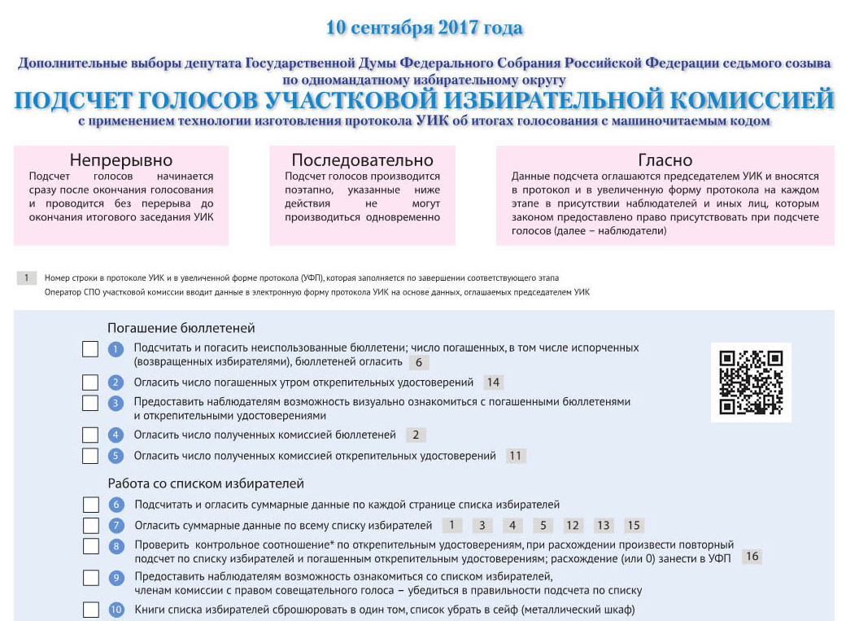
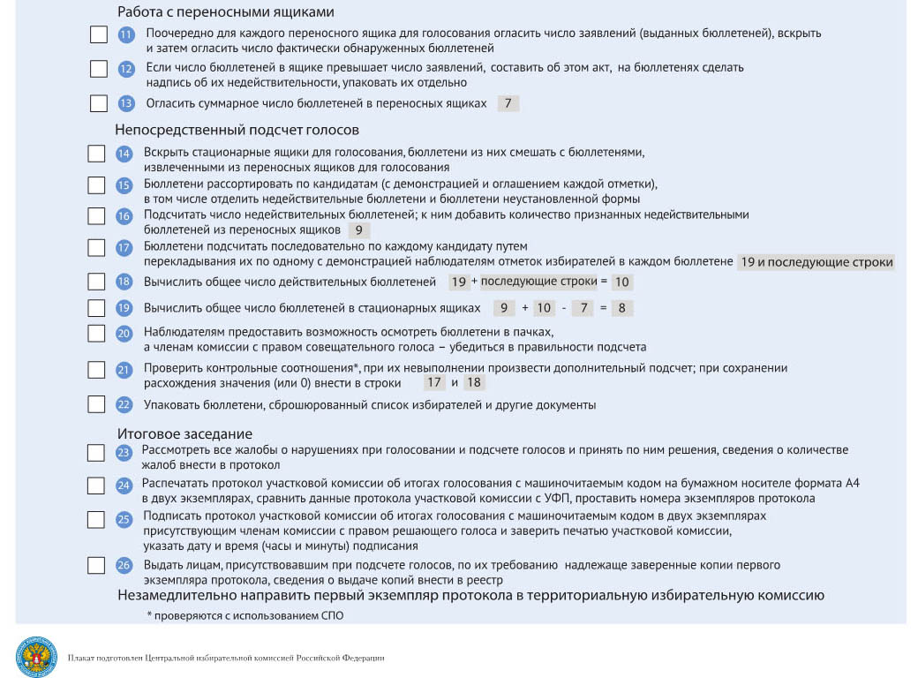
9
ПОДСЧЕТ ГОЛОСОВ
УЧАСТКОВОЙ ИЗБИРАТЕЛЬНОЙ КОМИССИЕЙ

Slide 11
10
ОБРАЗЕЦ ЗАПОЛНЕНИЯ КОПИИ ПРОТОКОЛА
Оттиск
печати УИК
Место для штрих-кода

Slide 12
11
ПОРЯДОК В ПОМЕЩЕНИИ ДЛЯ ГОЛОСОВАНИЯ
ЗА ПОРЯДКОМ В ПОМЕЩЕНИИ ДЛЯ ГОЛОСОВАНИЯ СЛЕДИТ ПРЕДСЕДАТЕЛЬ УИК
Все вопросы и предложения, возникшие у вас, целесообразно обсудить с ним, при необходимости адресовать ему свои замечания, получить у него соответствующие разъяснения.
Вместе с тем помните, что вы вправе обжаловать решения и действия (бездействие) УИК в вышестоящей избирательной комиссии или в суде.

Slide 13
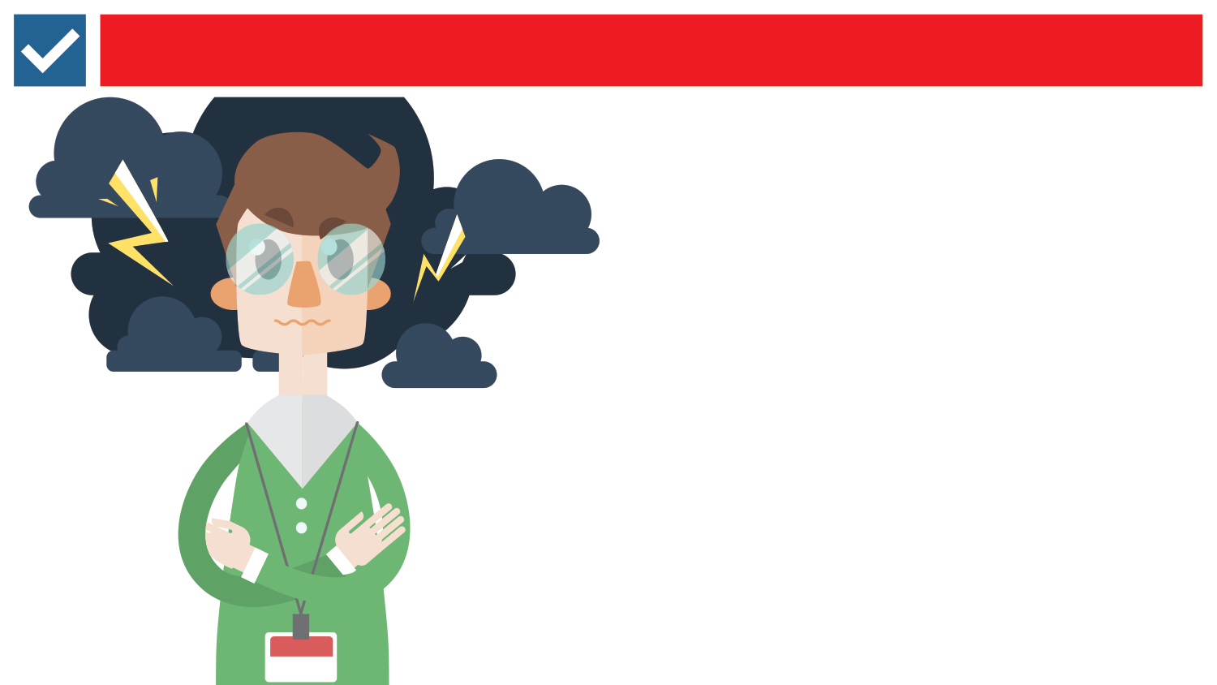
12
ЧТО ДЕЛАТЬ, ЕСЛИ НАРУШЕН ХОД ГОЛОСОВАНИЯ?
К факту нарушения надо привлечь внимание председателя комиссии и потребовать пресечь нарушение или разъяснить ситуацию. Если реакции не последует, о нарушении следует поставить в известность штаб кандидата или избирательного объединения, передав туда соответствующий акт. Если нарушаются права наблюдателя, с жалобой можно обратиться
в вышестоящую комиссию или суд.
Нельзя вмешиваться в деятельность членов УИК, когда они выдают избирателям бюллетени для голосования, разъясняют избирателям порядок голосования, рассматривают жалобы
и обращения избирателей, сообщают в вышестоящую избирательную комиссию информацию об открытии избирательного участка, о ходе голосования и решают оперативные вопросы организации голосования

Slide 14







СПАСИБО ЗА ВНИМАНИЕ!
СПАСИБО ЗА ВНИМАНИЕ!
ПРИСОЕДИНЯЙТЕСЬ К НАМ В СОЦСЕТЯХ
ЦИК РОССИИ

